Slide 1
IRSEA
Instituto Regulador dos Serviços de Electricidade e de Água
Conferência Anual da RERA/RERA Annual Conference
Transição para Energias Limpas e Renováveis
(Transition to Clean and Renewable Energy)
Palmeiras Suites Hotel, 14 – 15 December 2022, Luanda - Angola
Sessão/Session n.º 2
Desenvolvimento das Energias Renováveis
(Renewable Energy Development)

Slide 2
Conferência Anual da RERA
Transição para as Energias Limpas e Renováveis
IRSEA
Biografia/Biography
Foto/Picture
Nome/Name: Euclides de Brito
Empresa/company: PRODEL
Posição/Position: Administrador Executivo – Térmica e Renoáveis
Trajectória Profissional/Career Path: Administrador Produção Térmica da PRODEL, Administrador Produção da Empresa Nacional de Electricidade (ENE), Director Adjunto do GAMEK e Director do Planeamento Estratégico, Técnico Sénior da Comissão Regional da SADC

Slide 3
IRSEA
Instituto Regulador dos Serviços de Electricidade e de Água
Conferência Anual da RERA/RERA Annual Conference
Transição para Energias Limpas e Renováveis
(Transition to Clean and Renewable Energy)
Palmeiras Suites Hotel, 14 – 15 December 2022, Luanda - Angola
Energias Renováveis - Contribuição no Mix do Sistema Eléctrico Público
(Renewable Energies - Contribution to the Mix of the Public Electricity System )
Eng.º Euclides Morais de BRITO, Executive Manager, PRODEL, Angola

Slide 4
Conferência Anual da RERA
Transição para as Energias Limpas e Renováveis
IRSEA

Slide 5
Conferência Anual da RERA
Transição para as Energias Limpas e Renováveis
IRSEA

Slide 6
Conferência Anual da RERA
Transição para as Energias Limpas e Renováveis
IRSEA

Slide 7
Conferência Anual da RERA
Transição para as Energias Limpas e Renováveis
IRSEA
Parques
Fotovoltaicos
em
contru
çã
o
(366,52
MWp)
Nome
do
Pot
ê
ncia
Pot
ê
ncia
Total
Data
de
Prazo
de
E
projecto
Tecnologia
Localiza
çã
o
Nominal
(MWp)
(MW
ac)
Data
do
Contrato
Consigna
çã
o
Execuss
ã
o
Valor
do
Estado
Contrato Euros
Baia
Farta
Fotovoltaica
Benguela
96,70
75,90
29/08/2019
11/03/2021
19
meses
130.696.565,00
Conclu
í
do
Bi
ó
pio
Fotovoltaica
Benguela
188,86
144,90
29/08/2019
11/03/2021
30
meses
256.122.016,00
Conclu
í
do
Saurimo
Fotovoltaica
Lunda
Sul
26,01
20,70
29/08/2019
28/04/2022
28
meses
38.839.636,00
Em
curso
Luena
Fotovoltaica
Moxico
25,33
20,70
29/08/2019
27/04/2022
24
meses
36.973.168,00
Em
curso
Lucapa
H
í
brida
Lunda
Norte
7,07
6,90
29/08/2019
28/04/2022
29
meses
19.706.428,00
Em
curso
Cuito
Fotovoltaica
Bi
é
14,65
11,50
29/08/2019
01/2023
*
24
meses
20.883.712,00
Por
iniciar
Bailundo
H
í
brida
Bailundo
7,90
6,90
29/08/2019
01/2023
*
24
meses
20.271.445,00
Por
iniciar
Resumo
366,52
287,50
523.492.970,00

Slide 8
Conferência Anual da RERA
Transição para as Energias Limpas e Renováveis
IRSEA
Projecto integrado com sistemas híbridos de geração fotovoltaica, sistemas de armazenamento de baterias de ião de lítio, eletrificação – redes de MT & BT, sistemas abastecimento de água, criação de renda e oportunidades de emprego e melhoria condição de vida das populações
Projecto integrado com sistemas híbridos de geração fotovoltaica, sistemas de armazenamento de baterias de ião de lítio, eletrificação – redes de MT & BT, sistemas abastecimento de água, criação de renda e oportunidades de emprego e melhoria condição de vida das populações

Slide 9
Conferência Anual da RERA
Transição para as Energias Limpas e Renováveis
IRSEA
Valor projectos – USD 1.955.500.087,27 Financiamento EXIM BANK USA

Slide 10
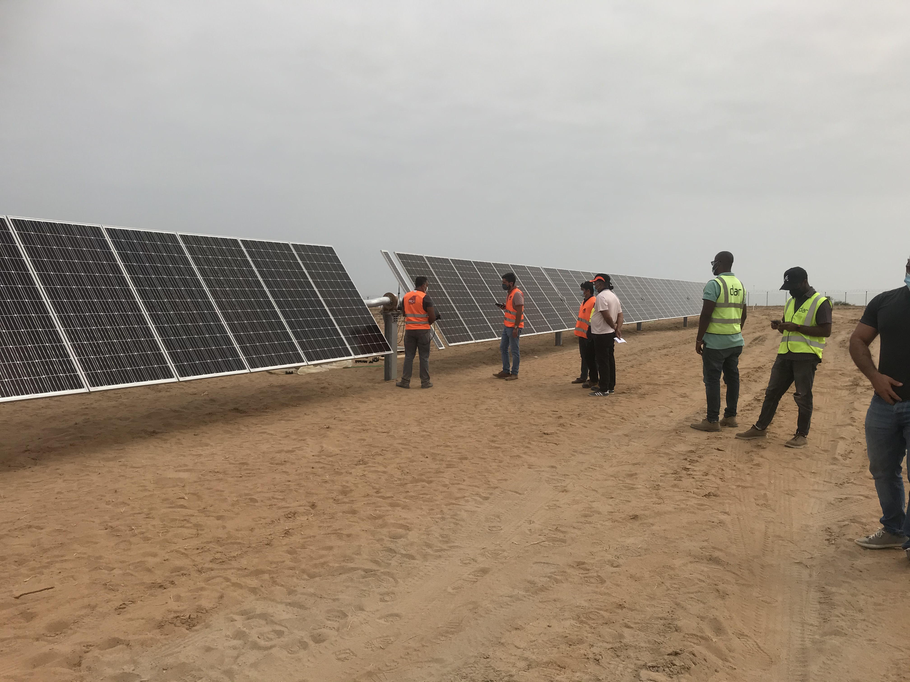
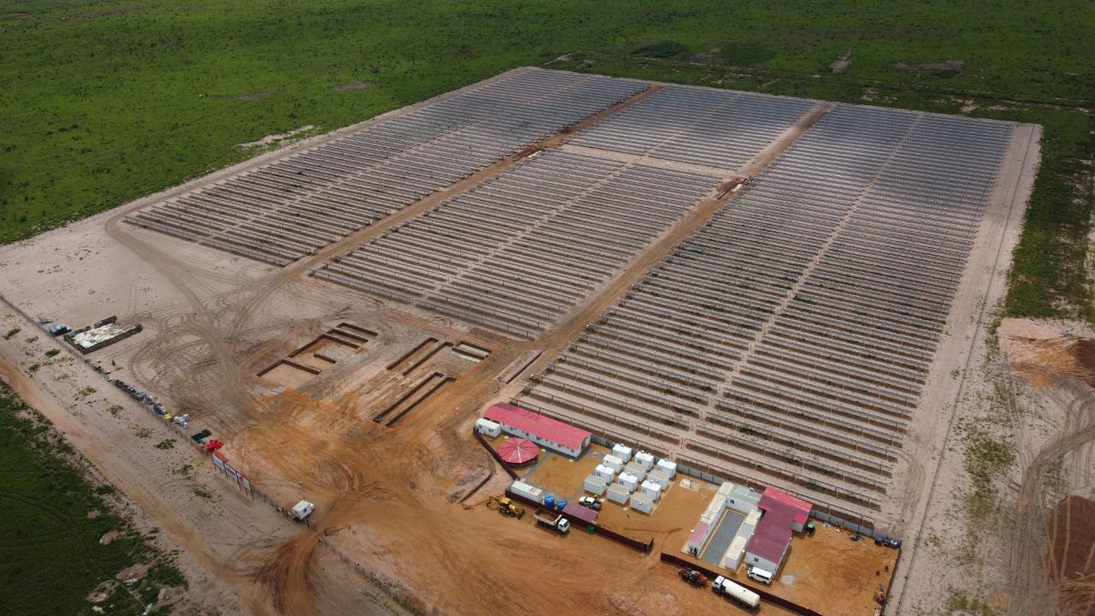
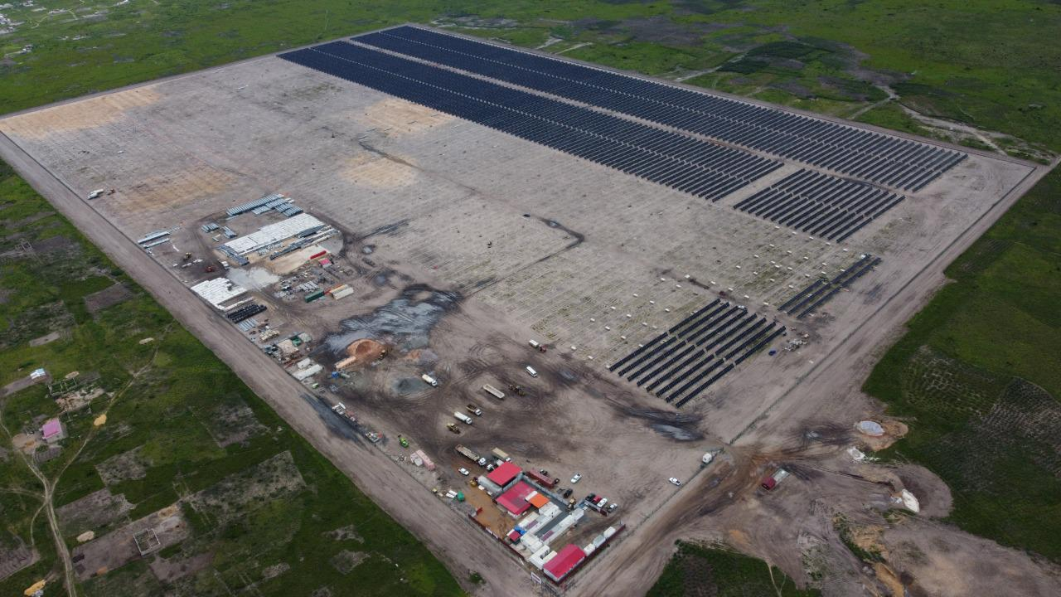
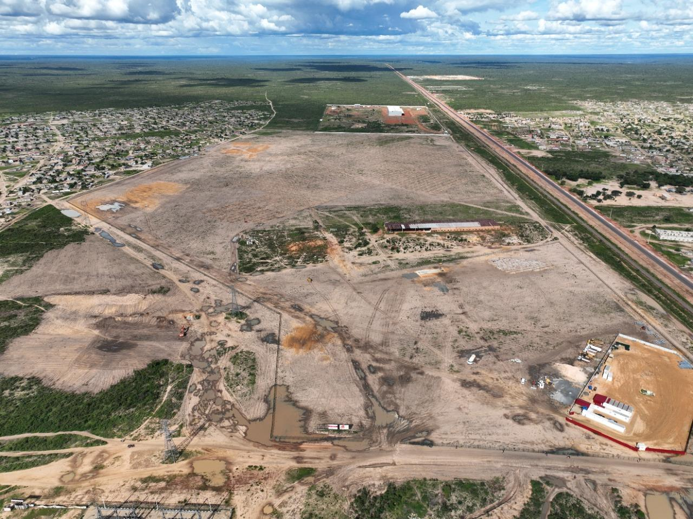
Conferência Anual da RERA
Transição para as Energias Limpas e Renováveis
IRSEA

Slide 11
Conferência Anual da RERA
Transição para as Energias Limpas e Renováveis
IRSEA
Conclusões
Angola continua a apostar na diversificação da Matriz Energética Nacional com energia limpa, almejando chegar a 2027 com 72% de energia renovável;
Investimentos na energia solar ON GRID (na rede) e Off Grid (fora da rede) permitirão aumentar o acesso de 43% para 60% até 2027, sendo que cerca de 3 milhões de pessoas nas Zonas Rurais serão beneficiadas;
Estes investimentos irão garantir o desenvolvimento multifacetado das comunidades através da criação de condições para criação de emprego e redução da pobreza

Slide 12
Conferência Anual da RERA
Transição para as Energias Limpas e Renováveis
IRSEA
Thank You Obrigado Merci Beaucoup Asante Sana

